Slide 1

✠VUI HỌC KINH THÁNH✠
LẮNG NGHE
LỜI CHÚA
CHÚA NHẬT V THƯỜNG NIÊN C

Slide 2
✠ TIN MỪNG CHÚA GIÊ-SU KI-TÔ THEO THÁNH LU-CA ✠
Khi ấy, Đức Giê-su đang đứng ở bờ hồ Ghen-nê-xa-rét, dân chúng chen lấn nhau đến gần Người để nghe lời Thiên Chúa.

Slide 3
Người thấy hai chiếc thuyền đậu dọc bờ hồ, còn những người đánh cá thì đã ra khỏi thuyền và đang giặt lưới.

Slide 4
Đức Giê-su xuống một chiếc thuyền, thuyền đó của ông Si-môn, và Người xin ông chèo thuyền ra xa bờ một chút.

Slide 5
Rồi Người ngồi xuống, và từ trên thuyền Người giảng dạy đám đông.

Slide 6
Giảng xong, Người bảo ông Si-môn: “Chèo ra chỗ nước sâu mà thả lưới bắt cá.” Ông Si-môn đáp: “Thưa Thầy, chúng tôi đã vất vả suốt đêm mà không bắt được gì cả.

Slide 7
Nhưng vâng lời Thầy, tôi sẽ thả lưới.” Họ đã làm như vậy, và bắt được rất nhiều cá, đến nỗi hầu như rách cả lưới.

Slide 8
Họ làm hiệu cho các bạn chài trên chiếc thuyền kia đến giúp. Những người này tới, và họ đã đổ lên được hai thuyền đầy cá, đến gần chìm.

Slide 9
Thấy vậy, ông Si-môn Phê-rô sấp mặt dưới chân Đức Giê-su và nói: “Lạy Chúa, xin tránh xa con, vì con là kẻ tội lỗi !”

Slide 10
Quả vậy, thấy mẻ cá vừa bắt được, ông Si-môn và tất cả những người có mặt ở đó với ông đều kinh ngạc.

Slide 11
Cả hai người con ông Dê-bê-đê, là Gia-cô-bê và Gio-an, bạn chài với ông Si-môn, cũng kinh ngạc như vậy.

Slide 12
Bấy giờ Đức Giê-su bảo ông Si-môn: “Đừng sợ, từ nay anh sẽ là người thu phục người ta.”

Slide 13
Thế là họ đưa thuyền vào bờ, rồi bỏ hết mọi sự mà theo Người.
ĐÓ LÀ LỜI CHÚA

Slide 14

HÃY
TÌM
KIẾM
NƯỚC
CHÚA
TRƯỚC
MỌI
SỰ
NGƯỜI
SẼ
LO
CHO
TÌM Ô CHỮ

Slide 15
1
 |  | G | I | O | A | N
 |  | Đ | Ừ | N | G | S | Ợ
 | Đ | Ứ | C | G | I | Ê | S | U
 | S | I | M | O | N
 |  | T | Ộ | I | L | Ỗ | I
HÀNG
DỌC
2
3
4
5
2. ĐỨC GIÊSU NÓI VỚI ÔNG SIMON: “ … …, TỪ NAY ANH SẼ LÀ NGƯỜI THU PHỤC NGƯỜI TA”.
1. ĐÂY LÀ 1 BẠN CHÀI VỚI ÔNG SIMON?
3. AI ĐÃ KÊU GỌI ÔNG SIMON VÀ CÁC BẠN THEO MÌNH?
4. ĐỨC GIÊSU NGỒI TRÊN THUYỀN CỦA AI ĐỂ GIẢNG DẠY DÂN CHÚNG?
5. SI-MÔN PHÊ-RÔ SẤP MẶT DƯỚI CHÂN ĐỨC GIÊ-SU VÀ NÓI: “LẠY CHÚA, XIN TRÁNH XA CON, VÌ CON LÀ KẺ … … !”

Slide 16
 |  | G | I | Ơ | A | N
 |  | Đ | Ừ | N | G | S | Ợ
 | Đ | Ứ | C | G | I | Ê | S | U
 | S | I | M | Ọ | N
 |  | T | Ộ | I | L | Ỗ | I

Slide 17
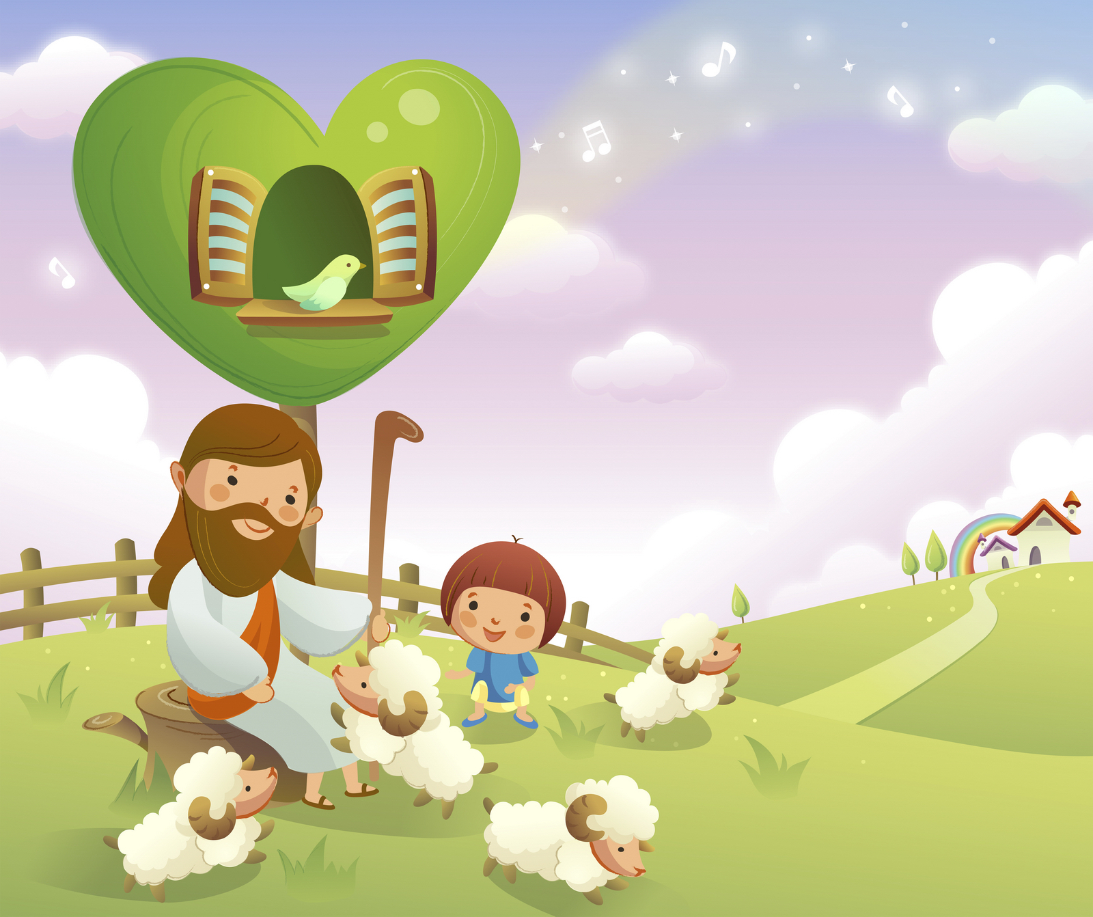
Học với Giê-su - Học cùng Giê-su
TRẮC NGHIỆM

Slide 18
1. Sau khi giảng dạy xong, Đức Giêsu bảo ông Simôn điều gì?
A
Con hãy tin Thầy.
B
  Chèo ra chỗ nước sâu mà thả lưới bắt cả.
B
  Chèo ra chỗ nước sâu mà thả lưới bắt cả.
C
  Con hãy đi theo Thầy.
D
Con thật hạnh phúc vì được Chúa Cha mạc khải cho.
Đáp án

Slide 19
2. Khi nghe Đức Giêsu nói, ông Simon đã nói gì?
A
Thầy là Đấng Kitô, con Thiên Chúa hằng sống
B
  Thầy biết con yêu mến Thầy
C
  Vâng lời Thầy, tôi sẽ thả lưới.
C
  Vâng lời Thầy, tôi sẽ thả lưới.
D
Thầy đi đâu con cũng theo Thầy.
Đáp án

Slide 20
3. Khi chứng kiến phép lạ lưới đầy cá, ông Simon đã có hành động gì?
A
  Sấp mặt dưới chân Đức Giêsu.
A
Sấp mặt dưới chân Đức Giêsu.
B
  Chạy tới ôm chân Đức Giêsu.
C
  Quỳ xuống cầu nguyện.
D
Giơ 2 tay lên tạ ơn Thiên Chúa.
Đáp án

Slide 21
4. Khi chứng kiến phép lạ lưới đầy cá, những người hiện diện với ông Simon có thái độ gì?
A
Vui mừng
B
  Kinh ngạc
C
Phẫn nộ
C
  Phẫn nộ
D
Bố rối
Đáp án

Slide 22
5. Đức Giêsu ngồi trên thuyền của ai để giảng dạy dân chúng?
A
Ông Simon.
A
Ông Simon.
B
  Ông Giacôbê.
C
  Ông Gioan.
D
Ông Tôma.
Đáp án

Slide 23

THIẾU NHI YÊU CHÚA
EM ĐÓN NHẬN LỜI CHÚA VỚI TÂM TÌNH THẾ NÀO?

